Slide 1
Lucrare de licență
Universitatea din București
Facultatea de Matematică și Informatică
Specializarea Informatică
APLICAȚIE MOBILE PENTRU PROGRAMĂRI MEDICALE
Coordonator științific
Prof. Dr. Ștefănescu Alin
Absolventă
Popa Iulia-Andreea
Septembrie 2022

Slide 2

Ce este Smart Planner?
Scopul aplicației:
Gestionarea programărilor medicale
Obiectivele aplicației:
Economisirea timpului petrecut pentru gestionarea programărilor medicale
Încurajarea vizitelor medicale regulate
Păstrarea evidenței programărilor medicale
Siguranța programărilor medicale

Slide 3
Structura lucrării
Introducere
Analiza aplicației
Arhitectura aplicației
Detalii de implementare
Funcționalitățile aplicației
Concluzii și perspective
Bibliografie
Demo

Slide 4
Motivația
Scopul principal al aplicației este să eficientizeze procesul de gestionare al programărilor medicale atât pentru pacienți, cât și pentru personalul medical. În plus, pacienții sunt notificați cu privire la programările lor, au acces la informații utile și apare conceptul de schimb de programare.
Programarea unei vizite medicale
Costisitoare ca timp și energie
Pot apărea erori
Efort consumat din ambele părți
Amanarea vizitei la medic
306 cazuri de mortalitate evitabilă prin prevenție
210 cazuri de cauze tratabile al mortalității
(la 100.000 locuitori, 2021, România, studiu realizat de European Observatory on Health Systems and Policies)

Slide 5
Grupul țintă
Se adresează în special persoanelor cu vârsta mai mare de 18 ani
Aplicația este concentrată pe serviciile medicale din România
Aplicația are un design modern și o interfață intuitivă, ceea ce o face ușor de folosit de către utilizatori.

Slide 6
Aplicații similare
Evexia - ușurează procesul administrativ de creare și gestionare de programări, însă doar pentru stomatologie
DocBook - ușurează procesul administrativ de creare și gestionare de programări, însă nu are actualizări recente și este puțin folosită în prezent
Regina Maria - aplicație asemănătoare de mare succes, însă este destinată exclusiv pacienților acestei rețele de sănătate
Smart Planner
Crearea rapidă și evidența programărilor medicale
Remindere pentru pacienți
Hartă cu clinica
Schimb de programare

Slide 7
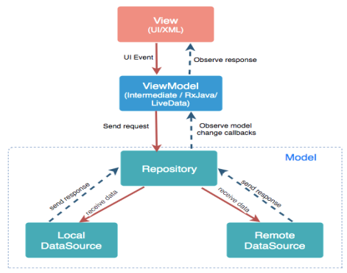
Arhitectura aplicației
Arhitectura MVVM
asigură separarea între interfață și logica aplicației
Arhitectura Single-Activity pentru ecranele principale
asigură realizarea corectă a tranzițiilor
Baza de date NoSQL
latență scăzută
operații rapide pe date
structura JSON a datelor stocate

Slide 8
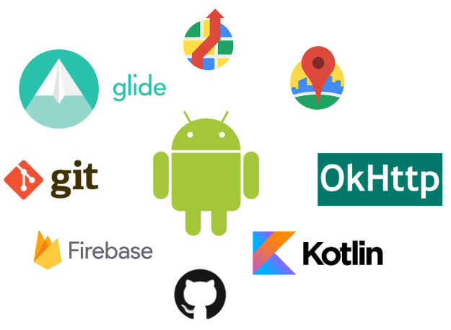
Tehnologii folosite
Mediu de dezvoltare: Android Studio
Limbaj de programare: Kotlin
Baza de date: Firebase Realtime Database
Autentificare: Firebase Authentication
Cloud: Cloud Storage for Firebase
Notificări: Firebase Cloud Messaging
Integrare hartă: Maps SDK for Android
Calculare traseu: Directions API
Versionare: git și GitHub
Încărcare imagini: Glide
Request-uri HTTP: OkHTTP

Slide 9
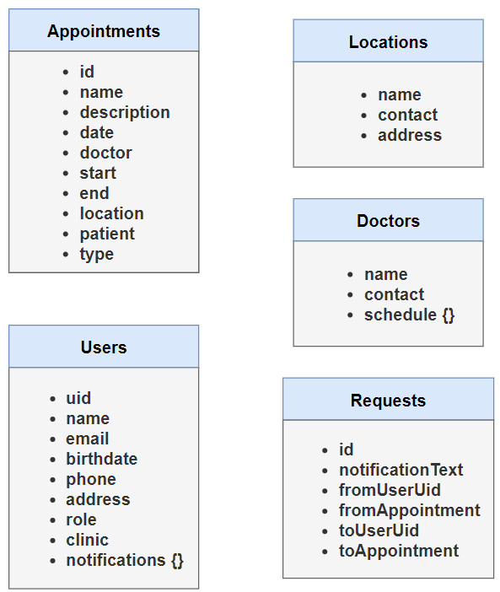
Baza de date

Slide 10
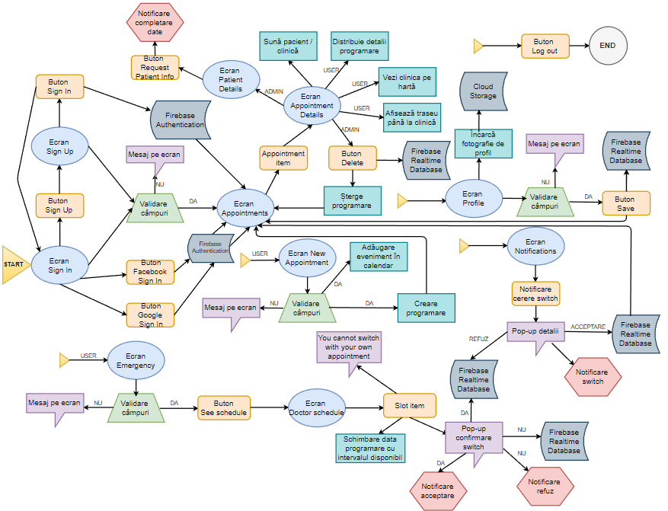
Diagrama UML

Slide 11
Concluzii și perspective
Aplicația Smart Planner este un produs finit, are o interfață modernă și intuitivă și oferă funcționalități pentru o experiență completă.
Obiectivele propuse inițial au fost îndeplinite cu succes pe parcursul dezvoltării.
Dezvoltări ulterioare:
Marcarea anumitor zile ca fiind indisponibile pentru programări
Durată variabilă pentru programări
Extinderea domeniilor servicilor (wellness, îngrijire personală)
Serviciul de suport
Limba română

Slide 12
Bibliografie
OCDE/European Observatory on Health Systems and Policies (2021), România: Profilul de țară din 2021 în ceea ce privește sănătatea, State of Health in the EU, OECD Publishing, Paris/ European Observatory on Health Systems and Policies, Bruxelles, pg. 13 https://health.ec.europa.eu/system/files/2022-01/2021_chp_romania_romanian.pdf , Accesat 20 August 21:32
https://blog.mindorks.com/mvvm-architecture-android-tutorial-for-beginners-step-bystep-guide , Accesat 26 August 19:55

Slide 13
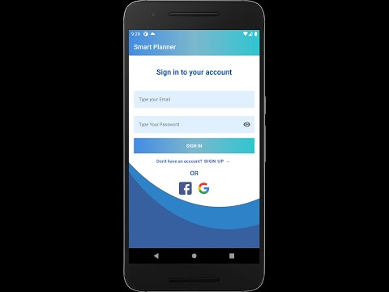
Demo

Slide 14
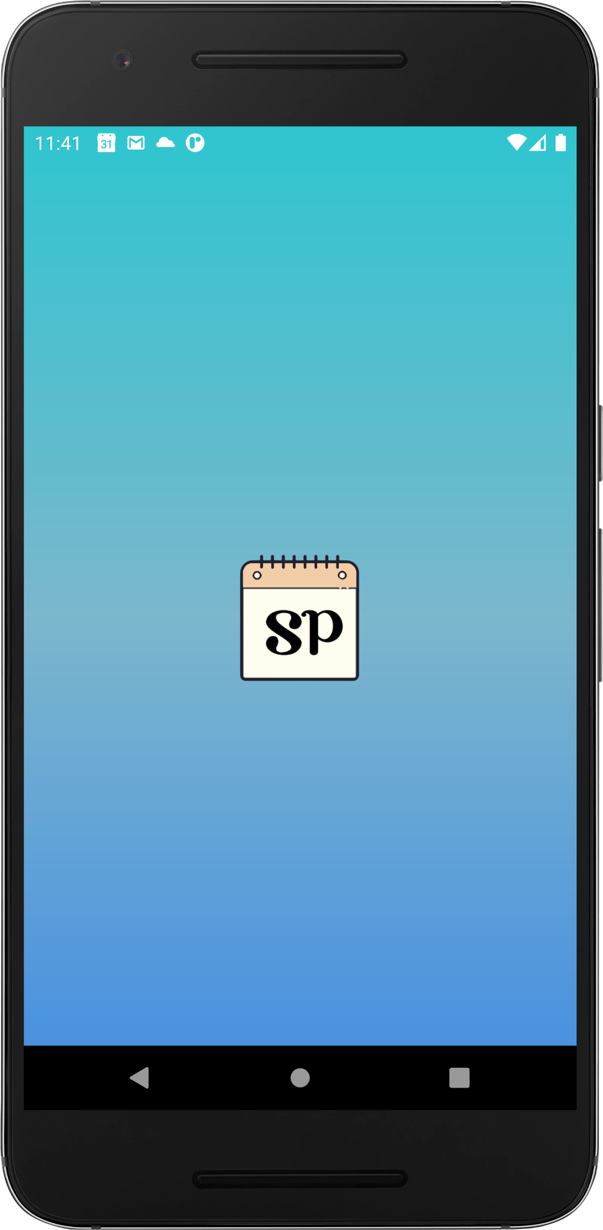
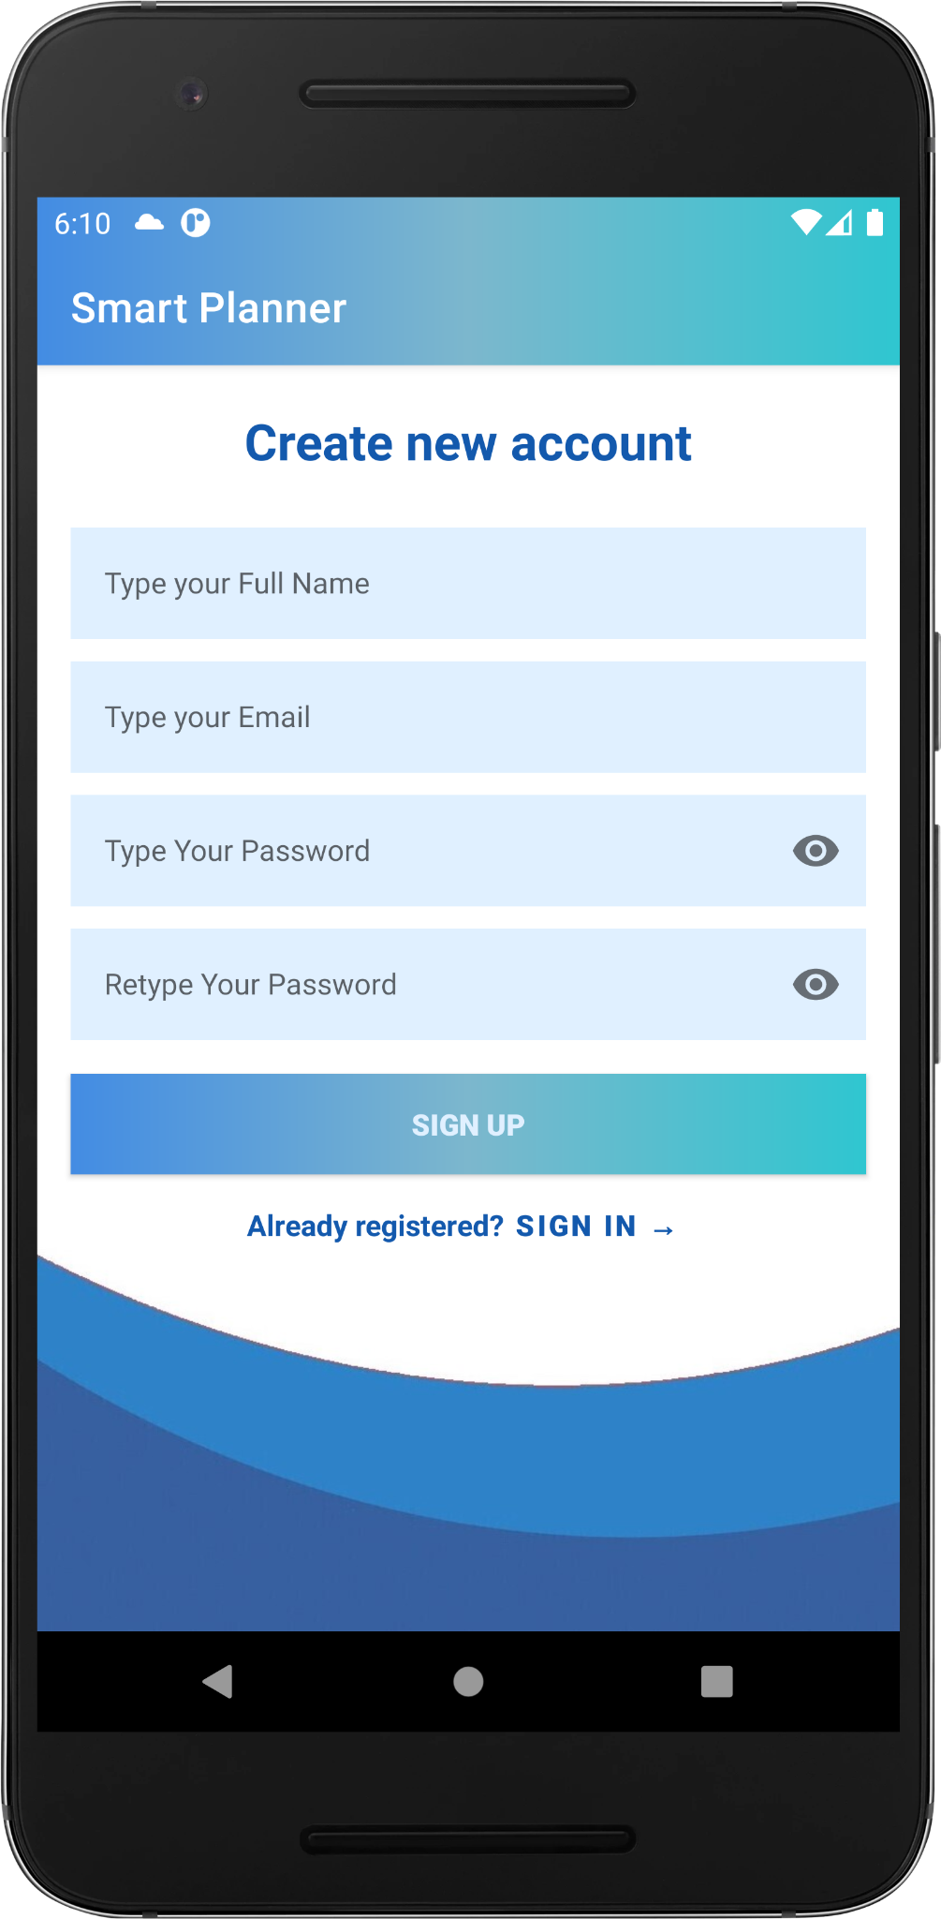
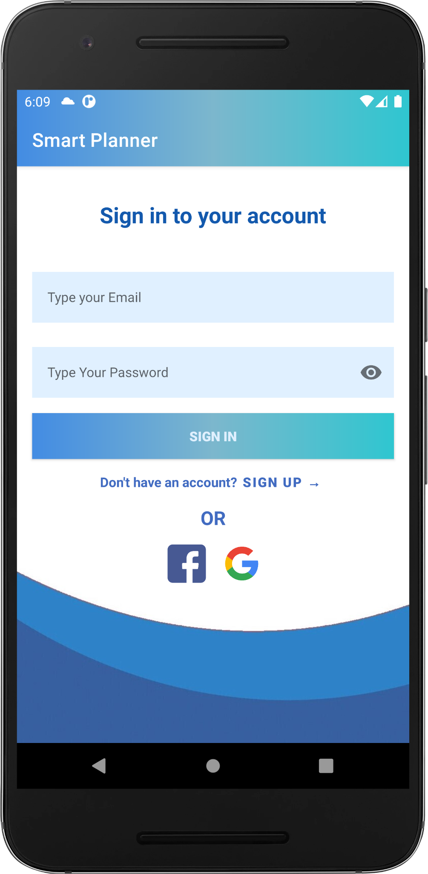
Ecranele aplicației
Splash Screen
Sign up
Sign in

Slide 15
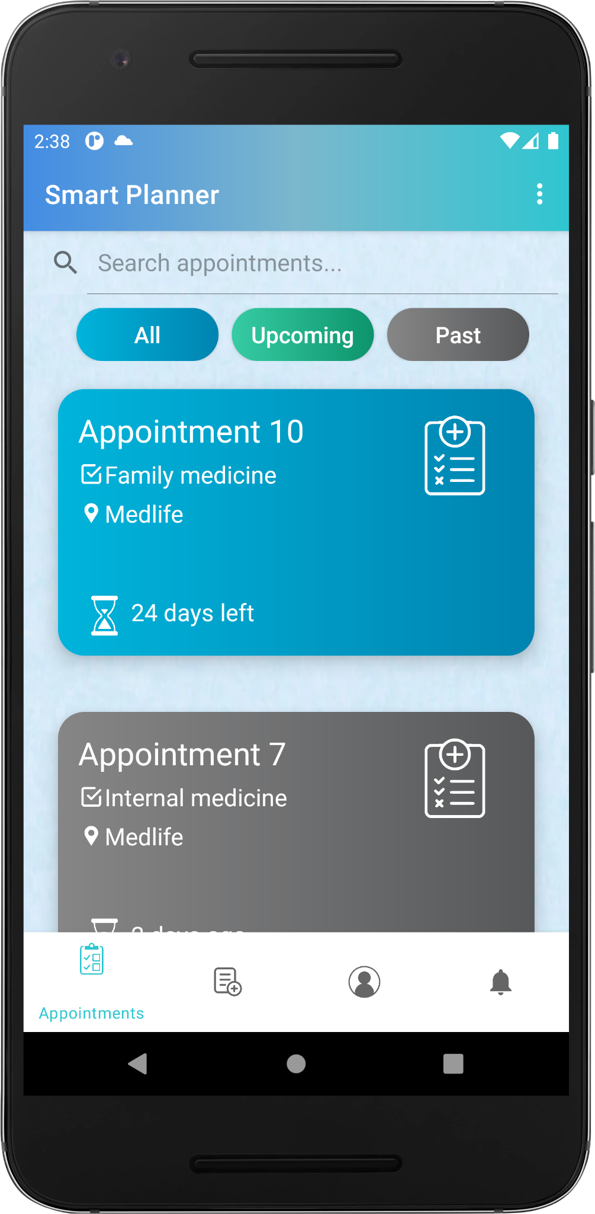
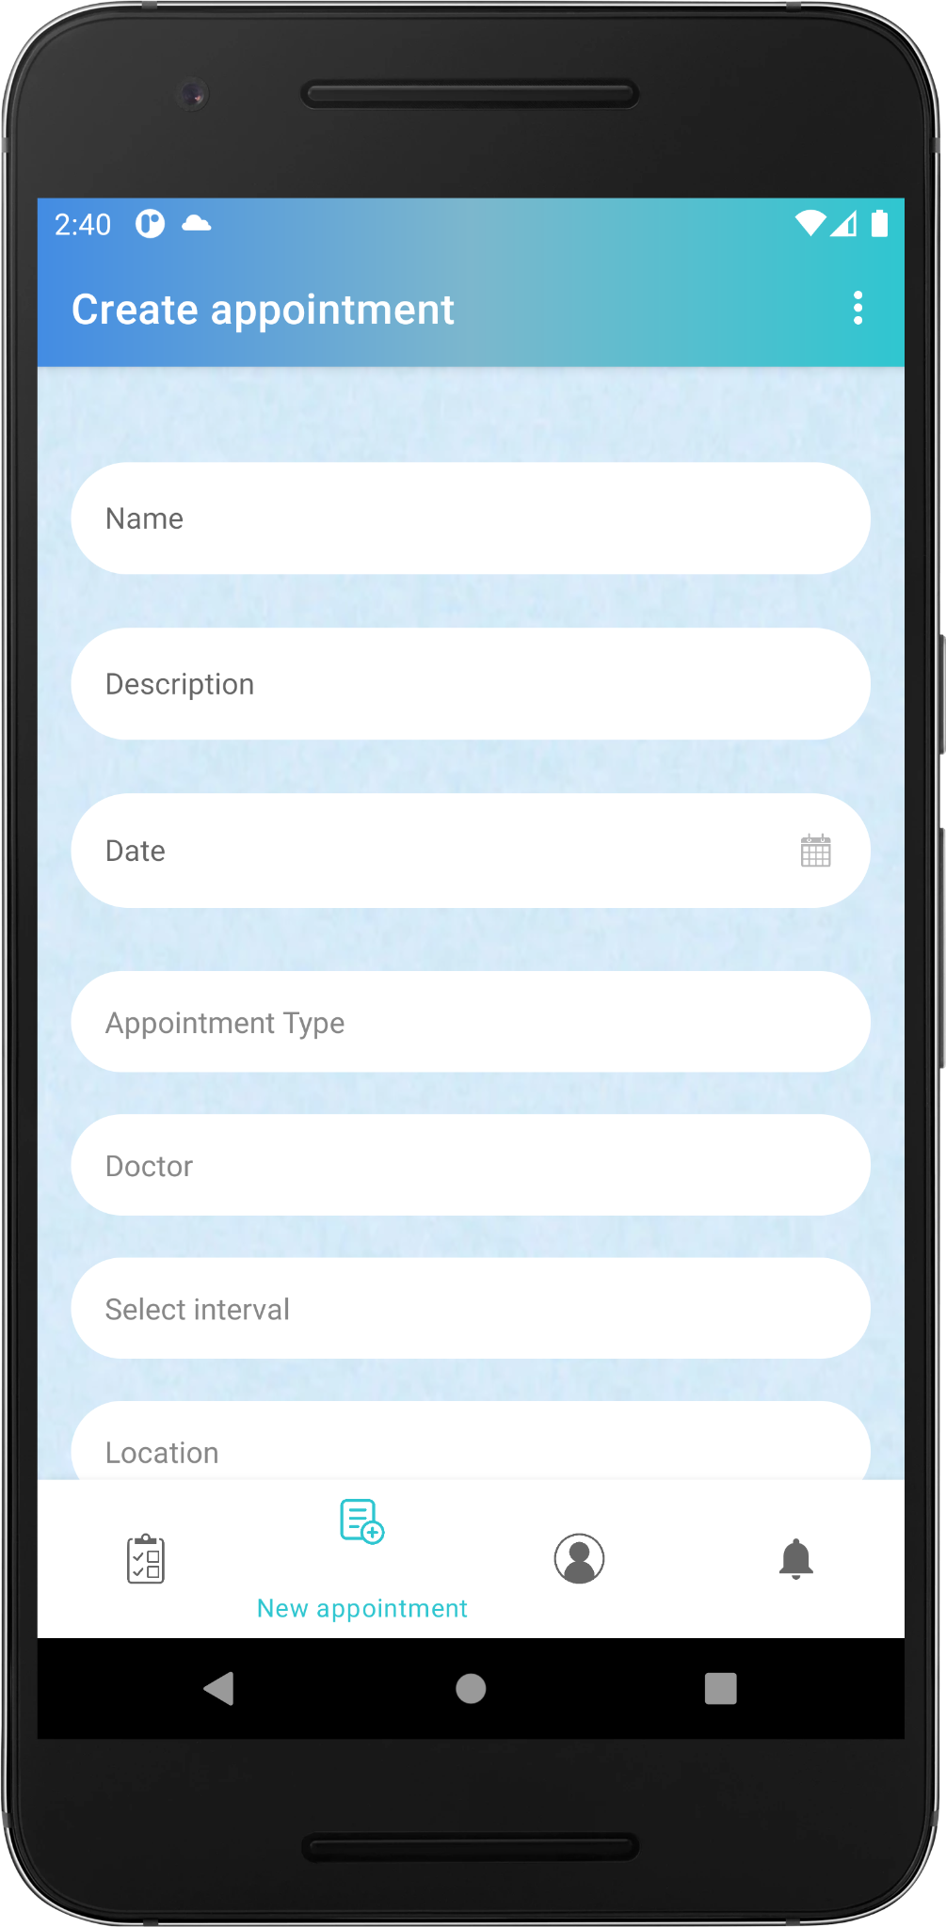
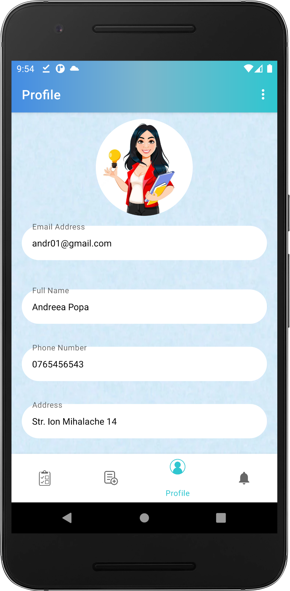
Ecranele aplicației
Appointments
New appointment
User profile

Slide 16
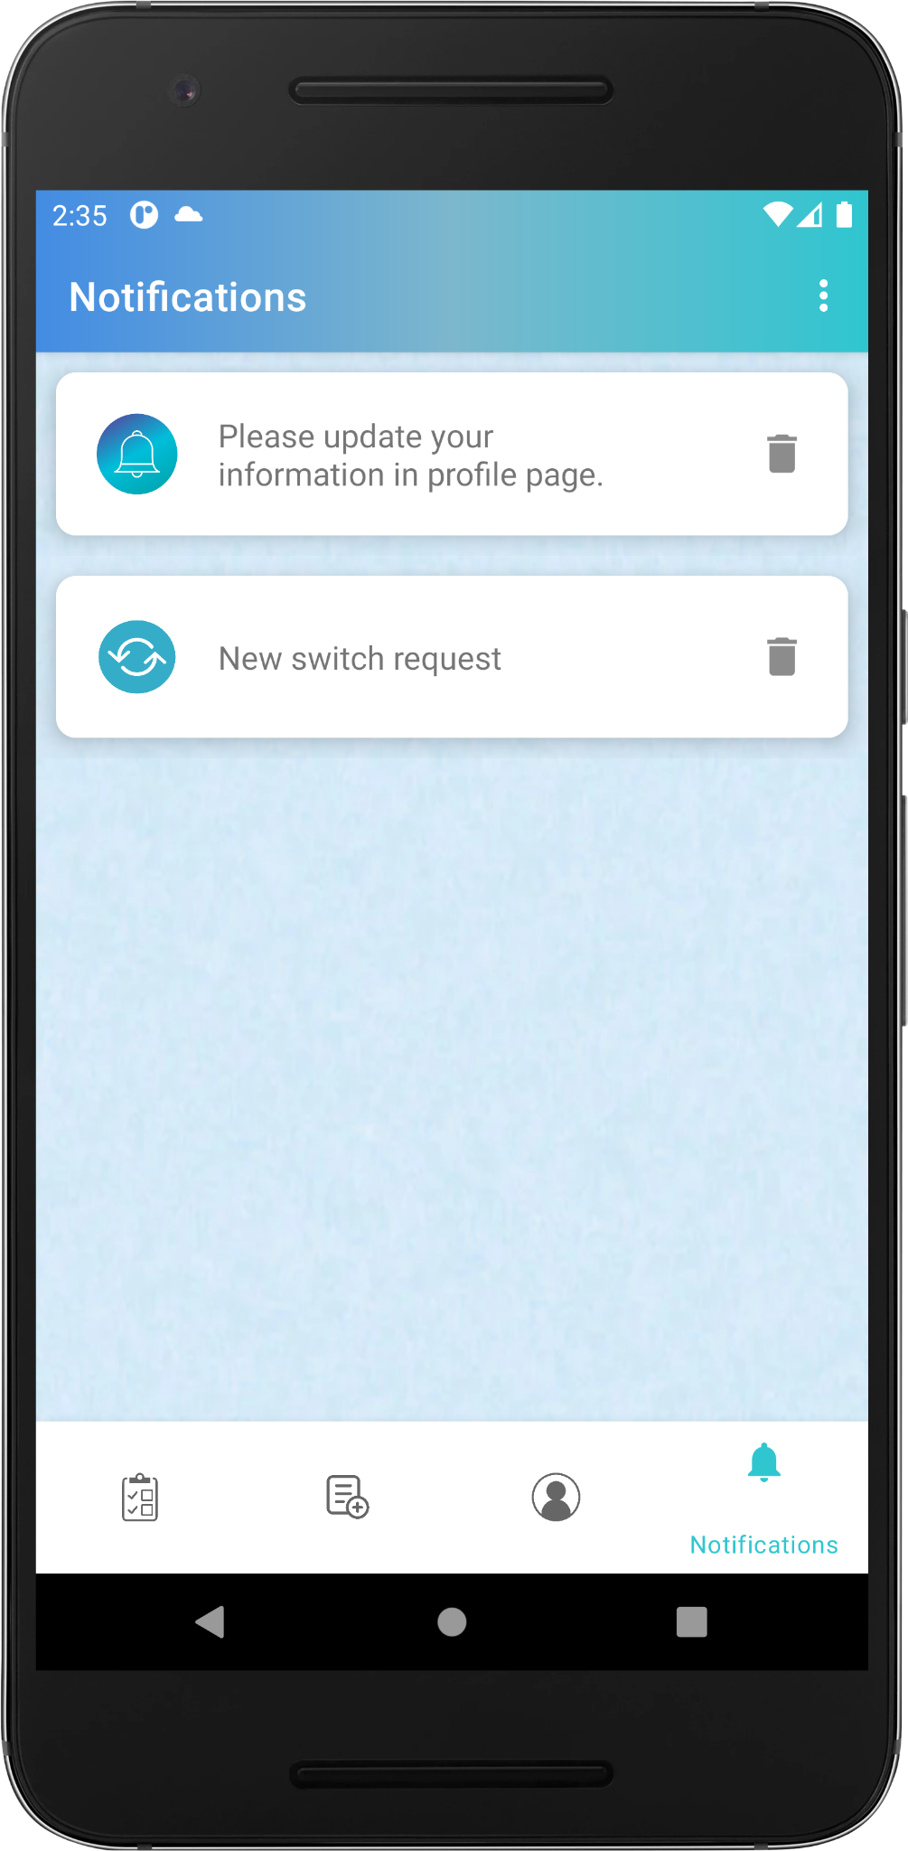
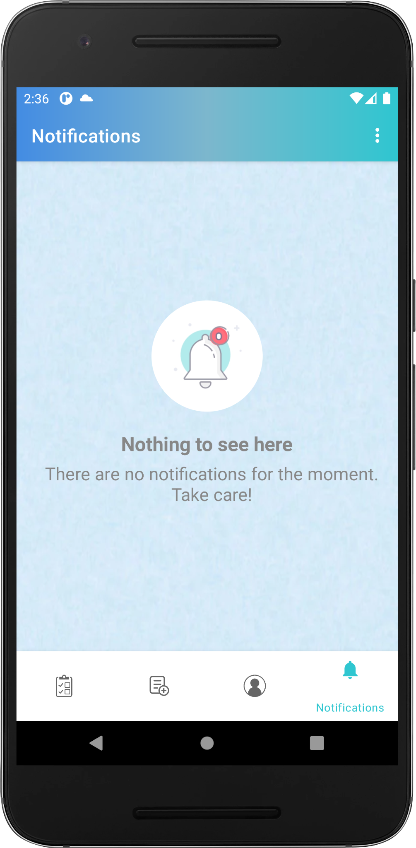
Ecranele aplicației
Notifications
Notifications

Slide 17
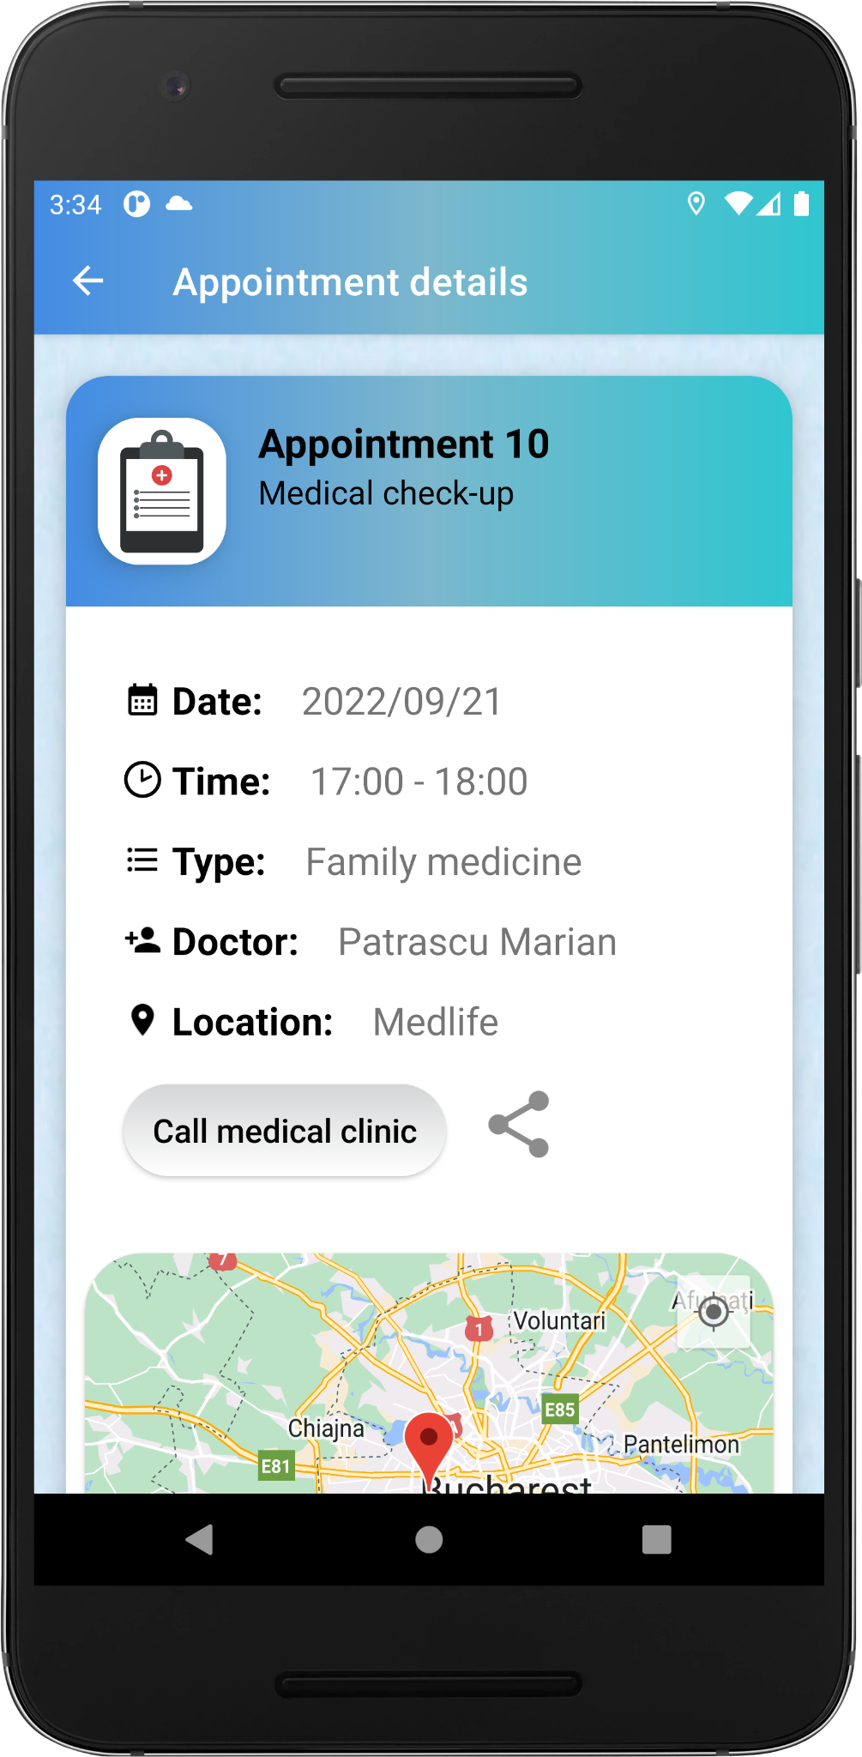
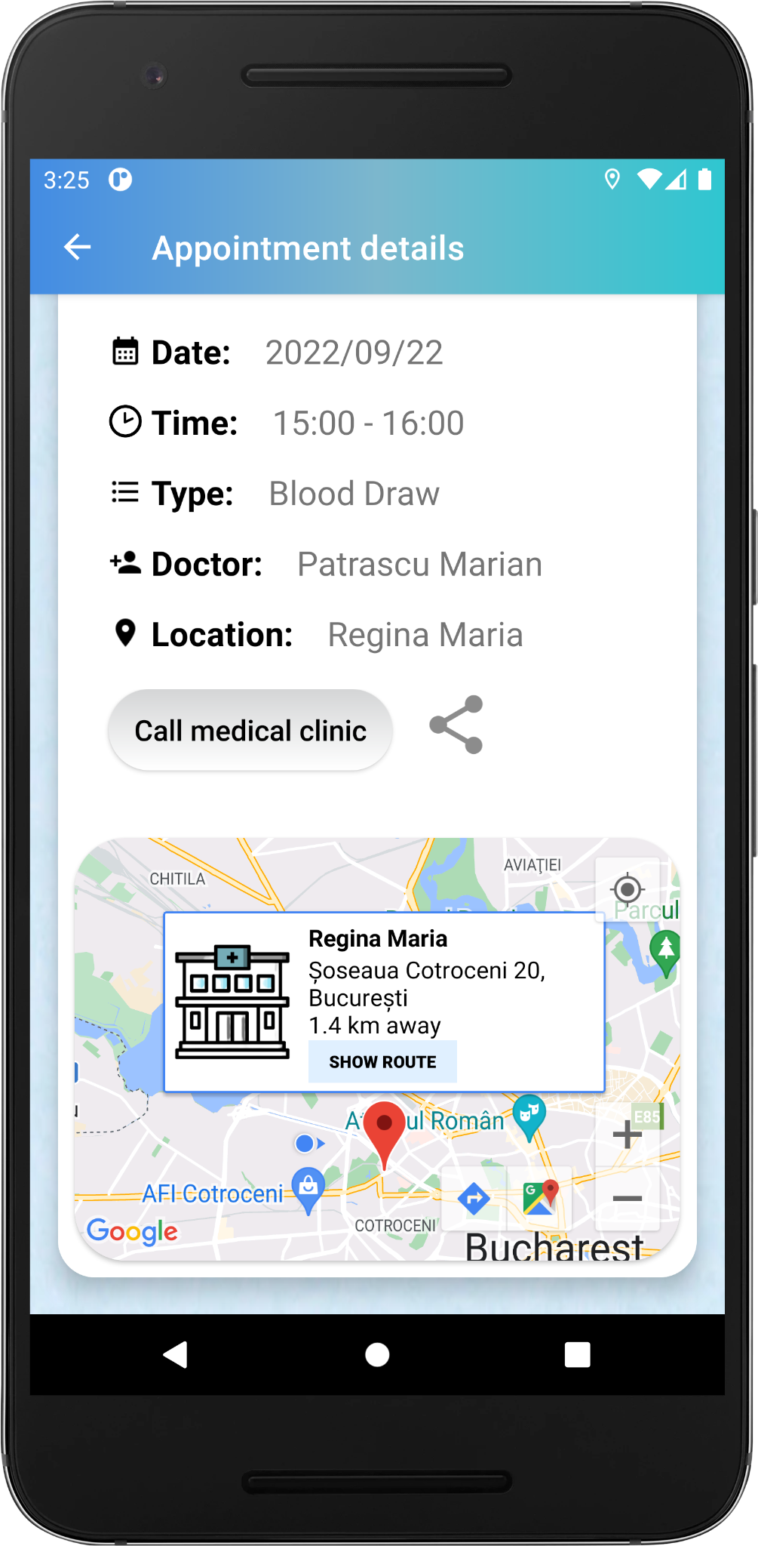
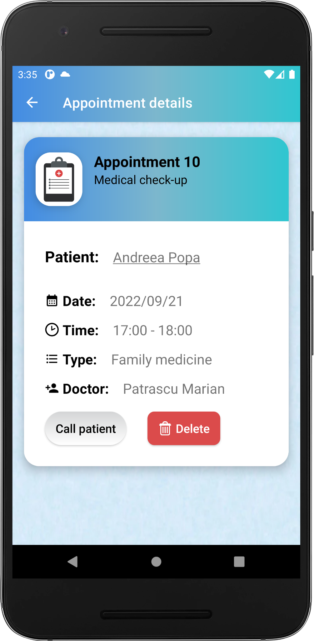
Ecranele aplicației
Appointment details (user)
Map (user)
Appointment details (admin)

Slide 18
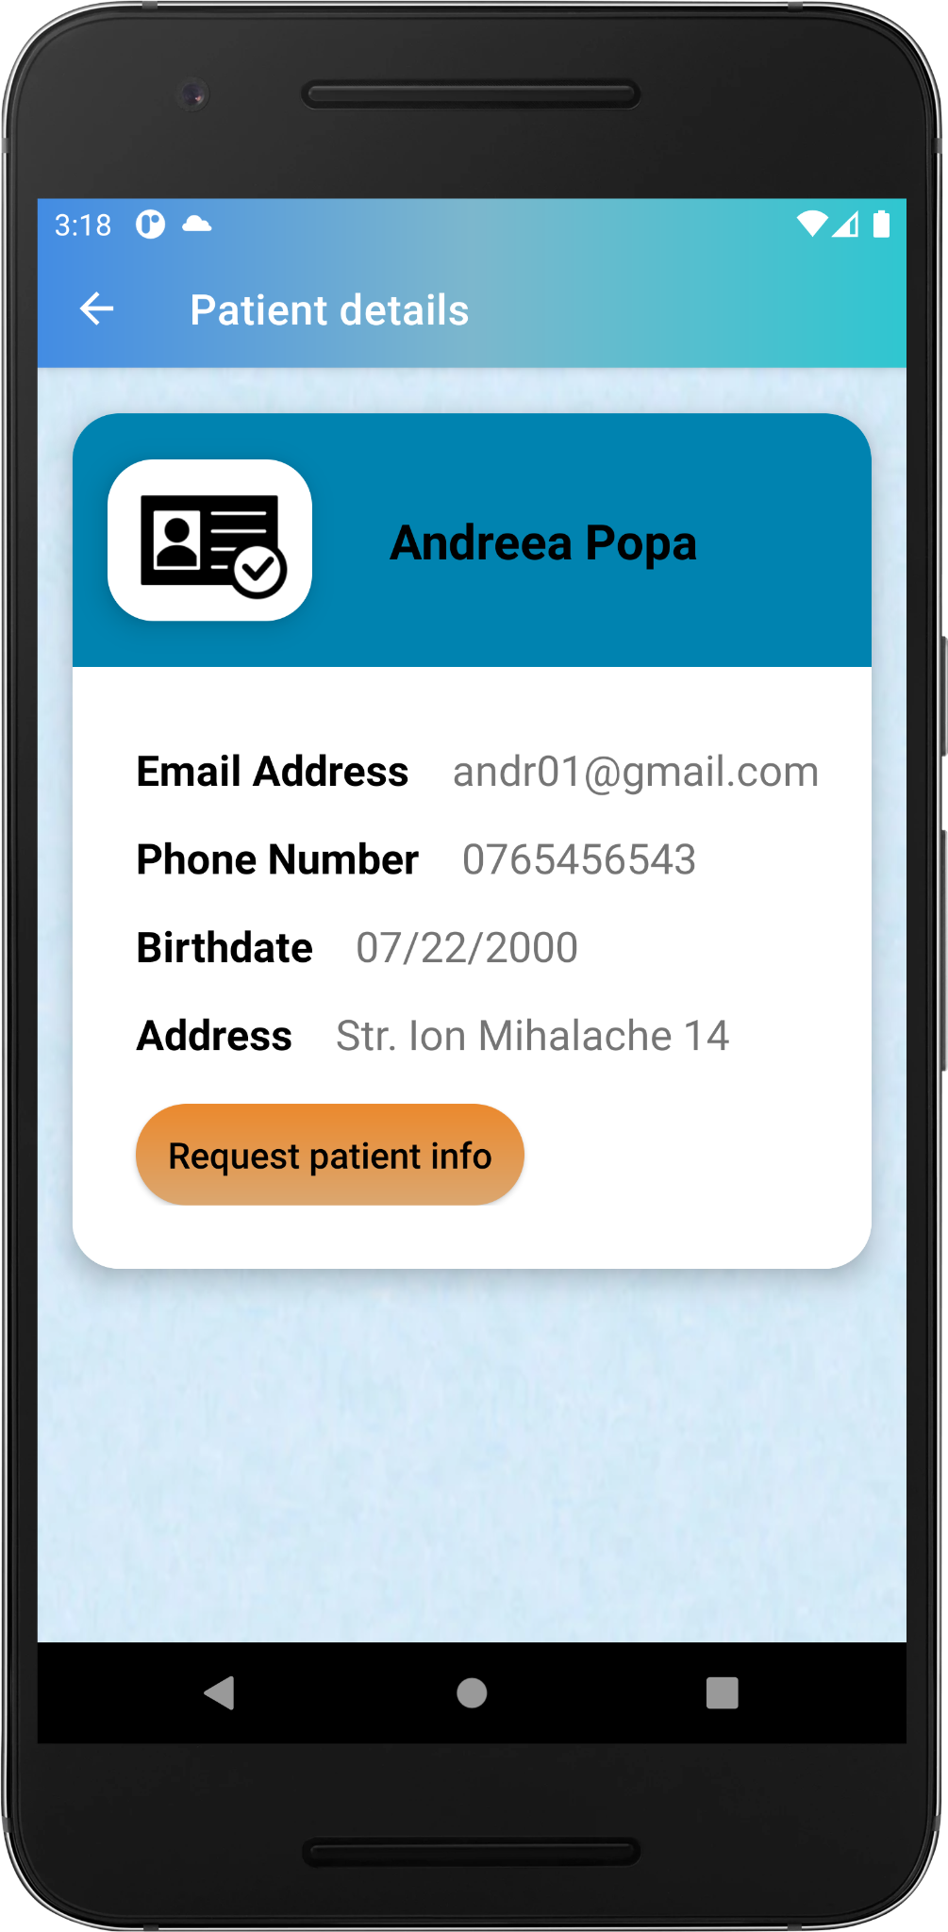
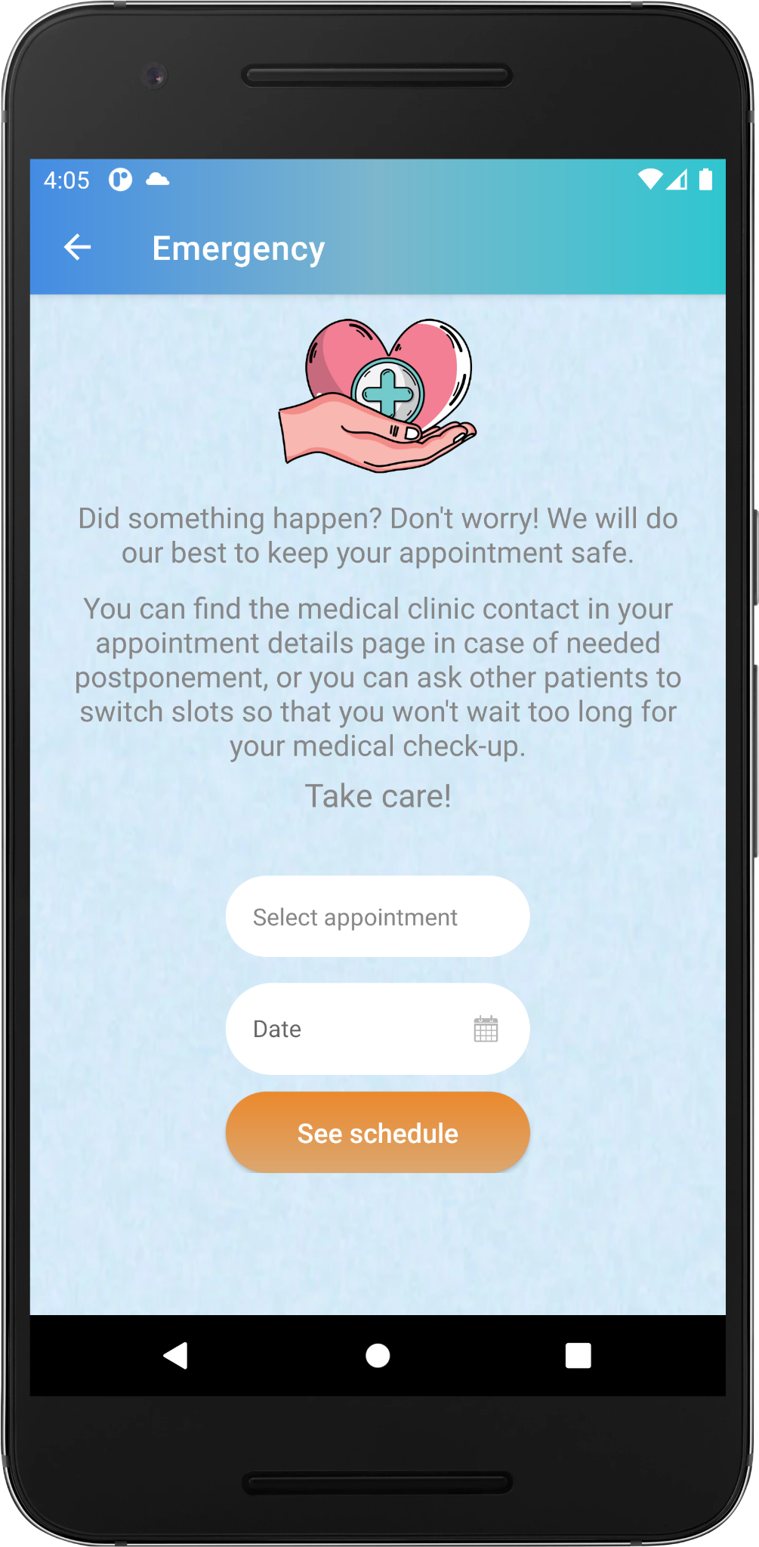
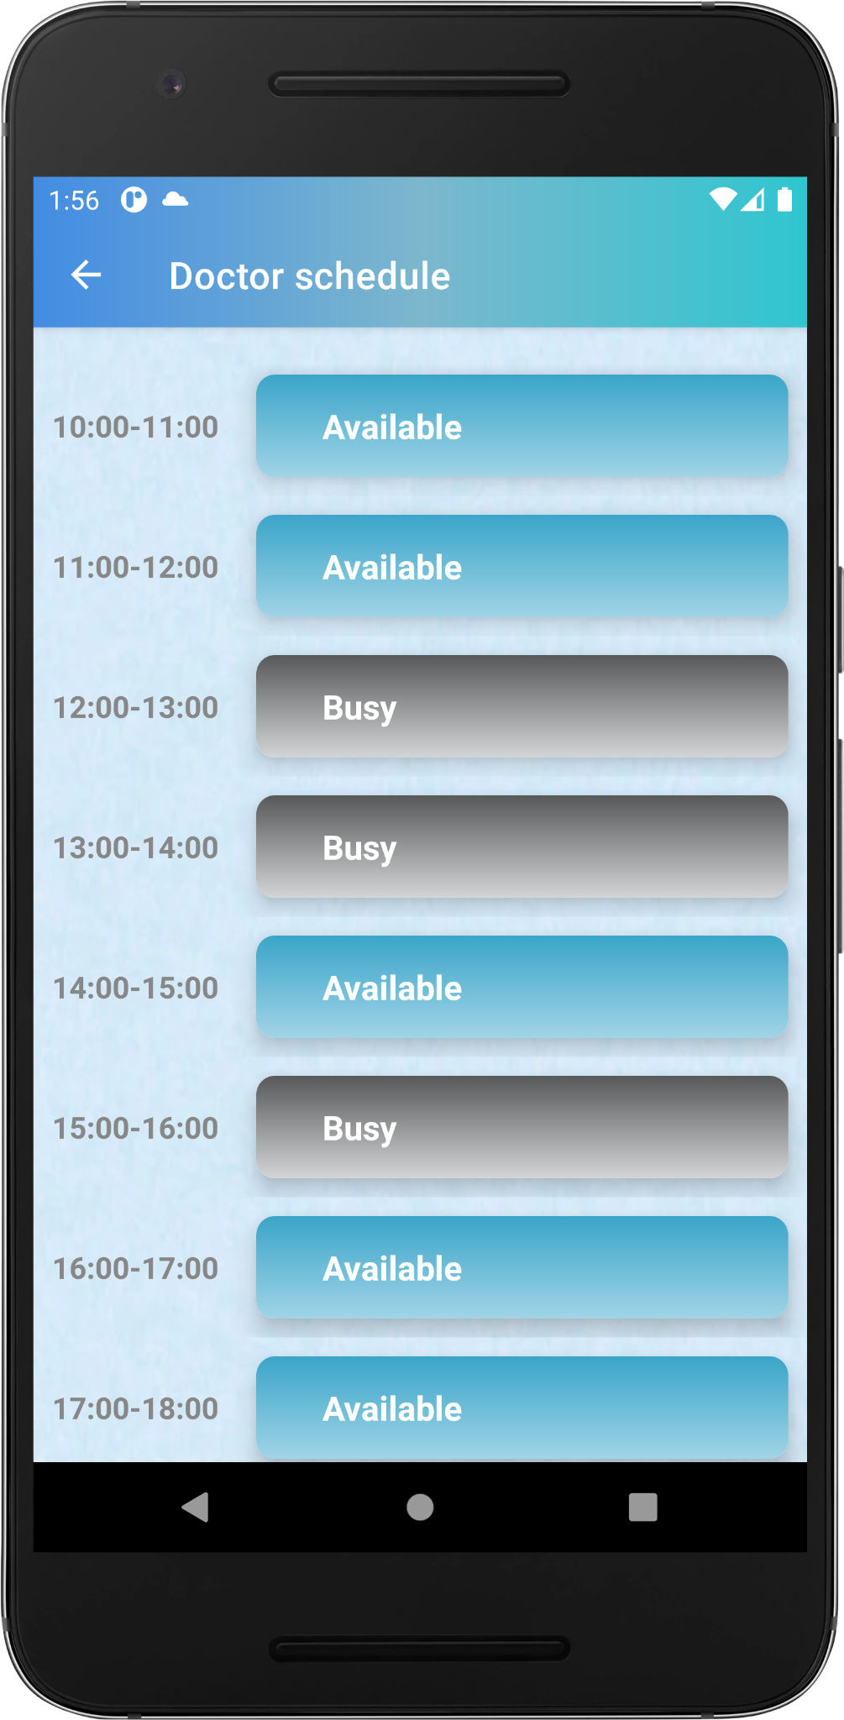
Ecranele aplicației
Patient details (admin)
Emergency
(user)
Doctor schedule (user)

Slide 19
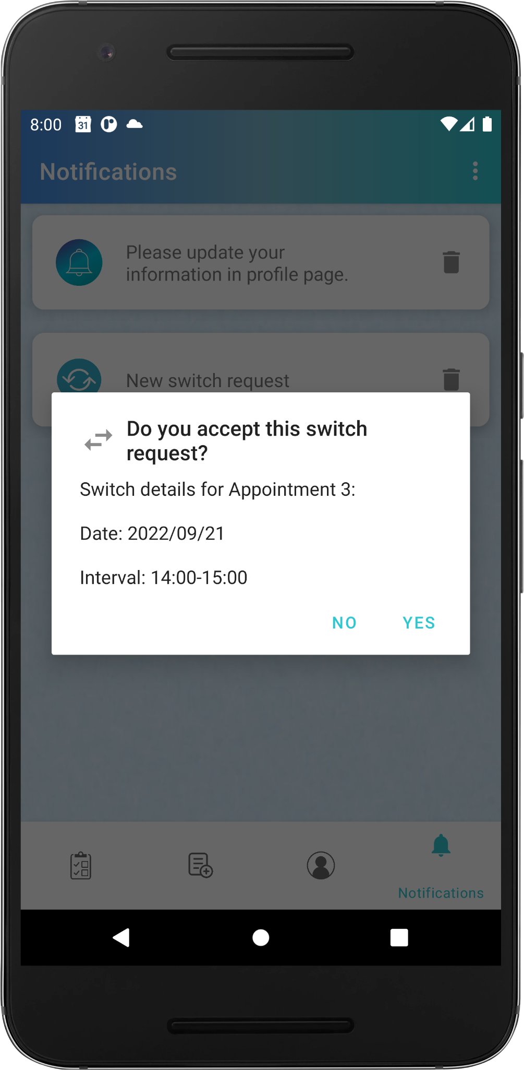
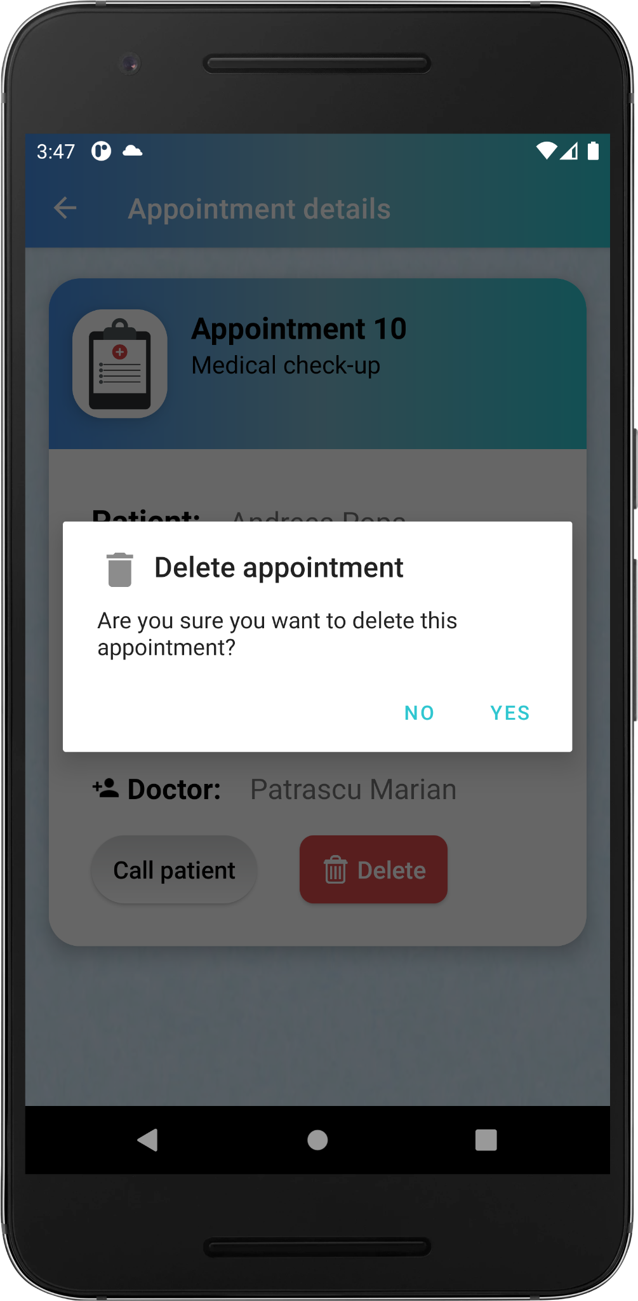
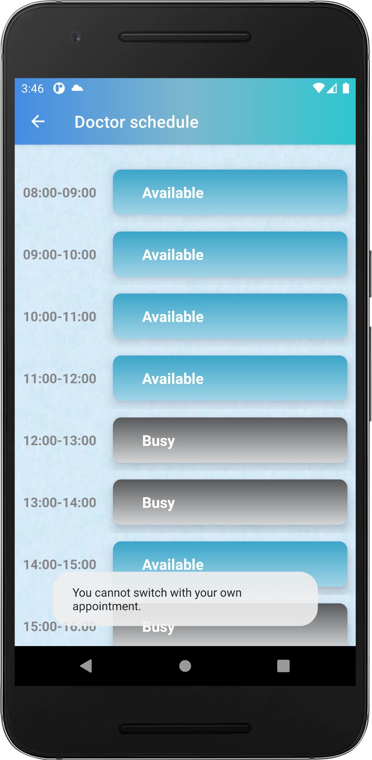
Ecranele aplicației
Switch request
Confirm pop-up
Info Toast

Slide 20
Vă mulțumesc!

